Slide 1
2 UPRAVLJANJE PODJETJA
1. Kaj počnejo vodje podjetja (menedžerji)?
Vodje podjeta (menedžerji)
generalni direktor,
komercialni direktor,
vodja računovodstva …
določajo cilje
načrtujejo in organizirajo poslovanje
sprejemajo ukrepe za uresničevanje ciljev
nadzorujejo uresničevanje ciljev

Slide 2
2. Kaj pomeni pojem menedžment?
sestavljajo
načrtovanje
proces
sestavljajo
organiziranje
sestavljajo
sestavljajo
vodenje
nadziranje
uspešno
poslovanje podjetja
Menedžment pomeni koordiniranje poslovnih
aktivnosti
zagotavljajo
učinkovito
usmerjanjem in vodenjem zaposlenih
To menedžerji dosegajo
njihovih znanj
veščin
sposobnosti

Slide 3
2.1 NAČRTOVANJE
1. Kaj pomeni načrtovanje v podjetju?
V podjetju
postavljajo
cilje
sprejemajo
nadzorujejo
ukrepe za njihovo uresničevanje
doseganje ciljev
2. Kateri 2 vrsti načrtovanja ločimo?
načrtovanje
strateško (dolgoročno) načrtovanje
operativno (kratkoročno oz. srednjeročno ) načrtovanje
3. Kako sta povezana strateško in operativno načrtovanje?
poslanstva podjetja
podrobna opredelitev strateških ciljev
izhaja
strateško načrtovanje
operativno načrtovanje

Slide 4
4. Kaj uresničuje podjetje s strateškim upravljanjem?
uresničuje svoje cilje
S strateškim upravljanjem
podjetje
zadovoljuje potrebe porabnikov in družbe
5. Katere korake zajema, npr. strateško upravljanje trženja?
strateško upravljanje trženja
oblikovanje poslanstva
podjetja
analizo okolja (priložnosti in nevarnosti)
analizo prednosti in slabosti lastnega podjetja
trženjske cilje
temeljno trženjsko strategijo
izbira ciljnih trgov
konkurenčno pozicioniranje na izbranih ciljnih trgih
oblikovanje trženjskega spleta

Slide 5
5. Kaj je poslanstvo podjetja?
korist
podjetje prinaša okolju
Poslanstvo
razlog za obstoj podjetja
6. Kaj zajema poslanstvo podjetja?
odločitve o poslovni politiki
(ponudbi izdelkov ali storitev)
zajema
poslanstvo
opredelitve pomembnih odnosov
lastnih izdelkov ali storitev
zaposlenih
odnos med vodstvom in zaposlenimi
lastnih sposobnosti in znanja
odnos
kupcev
države in celotnega gospodarstva
varstva okolja

Slide 6
7. Na katero vprašanje odgovarja vizija podjetja?
Vizija je preprost odgovor na vprašanje: Kam hočemo in kaj želimo doseči?
8. Kateri 2 zamisli sestavljata vizijo podjetja?
2 zamisli
zamisel o želenem položaju podjetja (izdelka/storitve) na ciljnem trgu
zamisel o tem, kakšno bi moralo biti podjetje, da bi lahko ta položaj na trgu osvojilo
9. Rezultat česa je vizija?
rezultat
iskanja in proučevanja priložnosti v okolju
vizija
podjetje povpraša
kaj od njega pričakujejo
svoje kupce
zaposlene
druge javnosti

Slide 7
2.1.1 INSTRUMENTI STRATEŠKEGA NAČRTOVANJA
10. Katere so metode strateškega načrovanja, s katerimi podjetje aktivno oblikuje svojo prihodnost?
Metode strateškega načrtovanja
SWOT/SPIN analiza
portfeljska analiza
tehnika scenarijev
analiza proizvod-trg
11. Kateri 2 analizi okolja podjetja sestavljata SWOT analizo?
SWOT analizo
sestavljata
analiza zunanjega okolja
analiza notranjega okolja
12. Kaj išče oz. presoja podjetje z analizo zunanjega okolja oz. notranjega okolja s pomočjo SWOT analize?
SWOT analizo
sestavljata
analiza zunanjega okolja
analiza notranjega okolja
podjetje išče
podjetje presoja
priložnosti in nevarnosti v makrookolju
notranje sposobnosti
predstavljajo prednosti ali slabosti v primerjavi s konkurenti
najpomembnejši dejavniki
razvoj vrednot družbe
razvoj celotnega gospodarstva
Razvoj potreb
demografski razvoj
tehnični razvoj
zakonodaja

Slide 8
Ali si pred začetkom dela radi naredite načrt?
Razmislite, kaj bi radi počeli čez pet let?
Začrtajte si vizijo?
Ali je postavljeni cilj del vašega poslanstva?
Kaj ste pripravljeni narediti za uresničitev tega cilja?

Slide 9
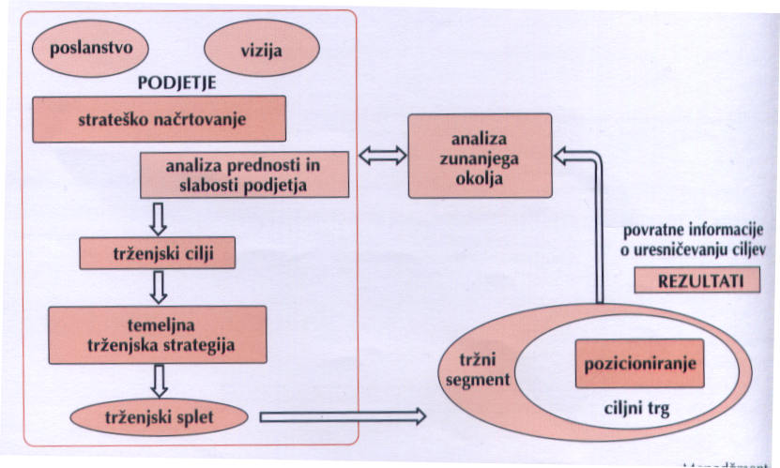
KORAKI STRATEŠKEGA UPRAVLJANJA TRŽENJA

Slide 10

Živeti zdravo življenje (poslanstvo podjetja Krka)
osnovna naloga Krke d.d.
uresničujemo jo z
omogočiti ljudem zdravo in kakovosto življenje
z vlaganjem v ljudi in okolje
bogato paleto svojih
izdelkov in storitev
s sponzorstvom in donatorstvom
- z zdravili na recept
- z izdelki za samoozdravljenje
- s kozmetičnimi in veterinarskimi izdelki
- zdraviliško-turističnimi storitvami

Slide 11
Vizija podjetja KRKA
Utrjujemo položaj enega od vodilnih generičnih farmacevtskih podjetij v svetu

Slide 12
To dosegamo
samostojno
s krepitvijo dolgoročnih poslovnih povezav in partnerskih odnosov
na področju
razvoja
oskrbe z izdelki
trženja

Slide 13
weaknesses - slabosti
strenghts - prednosti
SWOT
threats - nevarnosti
opportunities - priložnosti
prednosti
slabosti
SPIN
nevarnosti
izzivi

Slide 14
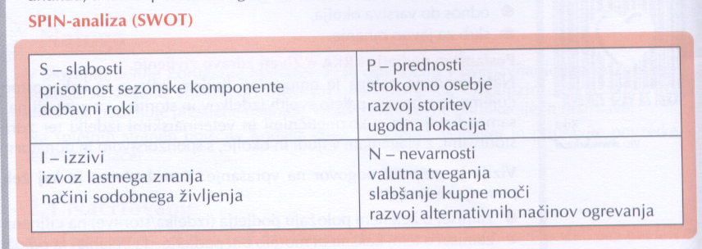
Naloga: Naredite SWOT analizo za vaše učno podjetje

